Slide 1
Тема: Модели данных

Slide 2
Цель урока: формирование основных понятий и умений по теме «Модели данных».
Задачи урока:
Образовательная: познакомить учащихся с понятиями иерархической, сетевой, реляционной, объектно-ориентированной, постреляционной, многомерной моделей данных.
Развивающая: развивать алгоритмическое мышление интереса к разделу информатики – база данных, формировать ИКТ-компетентность, информационную культуру учащихся;
Воспитательная: воспитывать познавательный интерес к предмету информатика с помощью практических заданий; воспитывать у учащихся умение самостоятельно решать вопросы, а также работать в группе.

Slide 3
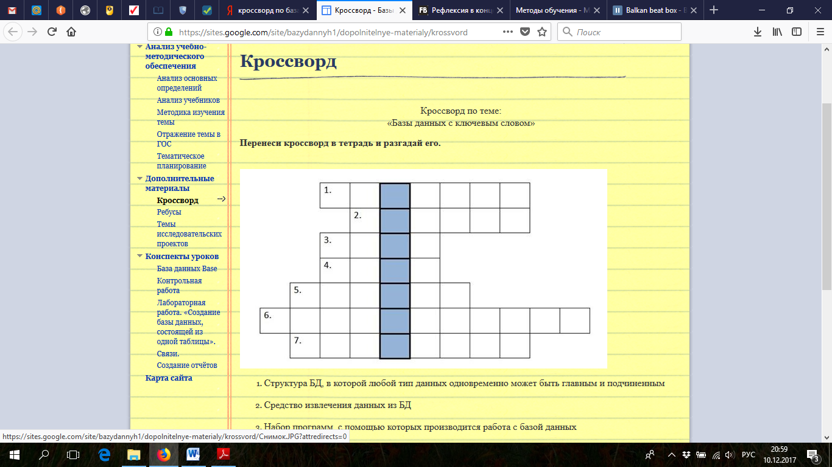
Кроссворд на тему «Базы данных».
Модель БД, в которой любой тип данных одновременно может быть как главным, так и подчиненным.
Средство извлечения данных из БД.
Набор программ, с помощью которых производится работа с базой данных.
Столбец в табличной БД.
Строка в табличной БД.
Модель БД, в которой данные строятся по принципу взаимосвязанных таблиц.
Модель, в которой одно данное является главным, все нижележащие – подчиненными.

Slide 4
Ключ к кроссворду:
1. Сетевая;
2. Запрос;
3. СУБД;
4. Поле;
5. Запись;
6. Реляционная;
7. Иерархия.

Slide 5
Модели данных – представление данных.
Иерархическая модель данных — это модель данных, где используется представление базы данных в виде древовидной(иерархической) структуры, состоящей из объектов (данных) различных уровней.

Slide 6
Сетевая модель данных — логическая модель данных, являющаяся расширением иерархического подхода, строгая математическая теория, описывающая структурный аспект, аспект целостности и аспект обработки данных в сетевых базах данных.

Slide 7
Реляционная модель данных — логическая модель данных, прикладная теория построения баз данных, которая является приложением к задачам обработки данных таких разделов математики, как теория множеств и логика первого порядка.

Slide 8
Объектно-ориентированная модель данных. В основу данной модели заложены основные принципы объектно-ориентированного направления: инкапсуляция, наследование, полиморфизм.
Инкапсуляция – свойство языка программирования, позволяющее объединить и защитить данные и код в объектe и скрыть реализацию объекта от пользователя.
Наследование – механизм объектно-ориентированного программирования, позволяющий описать новый класс на основе уже существующего (родительского), при этом свойства и функциональность родительского класса заимствуются новым классом.
Полиморфизм – возможность объектов с одинаковой спецификацией иметь различную реализацию.

Slide 9
Постреляционная модель представления данных является расширенной версией реляционной модели данных и позволяет устранить ограничение неделимости данных, хранящихся в записях таблиц. Именно поэтому хранение данных в постреляционной модели по сравнению с реляционной считается более эффективным.

Slide 10
Многомерная модель данных. Ключевые понятия, которые относятся к рамкам данной модели: агрегируемость, историчность, прогнозируемость.
Агрегируемость – это рассмотрение информации на различных уровнях ее обобщения.
Историчность – предполагает обеспечение высокого уровня статичности данных и взаимосвязи, а также обязательность привязки данных ко времени.
Прогнозируемость – подразумевает задания функций прогнозирования и применения их к различным интервалам времени.

Slide 11
Подведение итогов обучения.
1. Какие основные принципы заложены в объектно-ориентированной модели данных?
2. Какие существуют ключевые понятия в многомерной модели данных?

Slide 12
Домашнее задание.
Выучить определения иерархической, сетевой, реляционной, объектно-ориентированной, постреляционной и многомерной моделей данных.

